Slide 1
Django
윤재성

Slide 2
Django 기본

Slide 3
Django
Django는 Python을 사용하여 웹 사이트를 더 쉽게 만들 수 있는 Python 프레임워크입니다.
Django는 어려운 작업을 내부적으로 처리하므로 웹 애플리케이션 구축에 집중할 수 있습니다.
Django는 DRY(Don't Repeat Yourself)라고도 하는 구성 요소의 재사용성을 강조하며 로그인 시스템, 데이터베이스 연결 및 CRUD 작업(Create Read Update Delete)과 같은 즉시 사용할 수 있는 기능과 함께 제공됩니다.

Slide 4
Django
Django는 MVT 디자인 패턴(Model View Template)을 따릅니다.
Model - 표시하려는 데이터, 일반적으로 데이터베이스의 데이터입니다.
View - 사용자의 요청에 따라 관련 템플릿 및 콘텐츠를 반환하는 요청 처리기입니다.
Template – 동적 HTML을 생성할 수 있습니다.

Slide 5
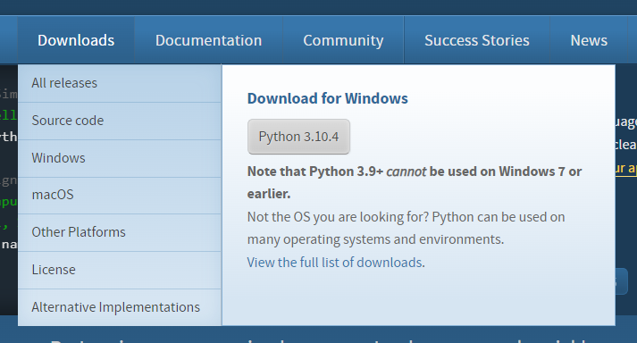
python 설치
https://python.org

Slide 6
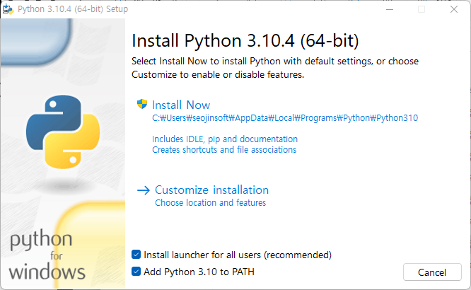
python 설치

Slide 7

python 설치
cmd 창에서 python –V 입력 후 확인

Slide 8
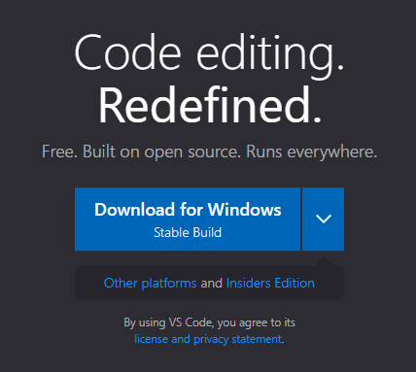
vscode 설치
https://code.visualstudio.com/

Slide 9
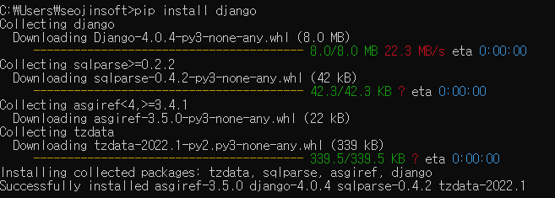
Django 라이브러리 설치
pip install django

Slide 10
프로젝트 생성하기
django-admin startproject 프로젝트이름

Slide 11
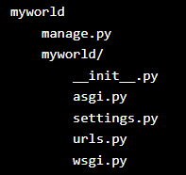
프로젝트 생성하기

Slide 12
프로젝트 실행하기
python manage.py runserver 포트번호
포트번호 생략 시 8000

Slide 13
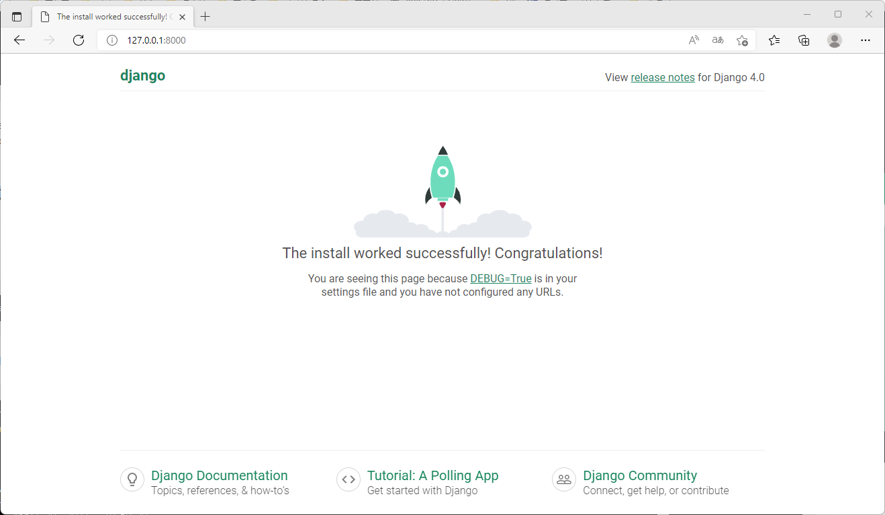
프로젝트 실행하기

Slide 14
app 생성하기
python manage.py startapp 앱이름

Slide 15
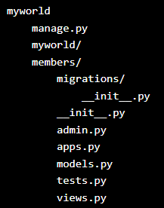
app 생성하기

Slide 16
Views
Django View는 HTML 문서와 같이 http 요청을 받고 http 응답을 반환하는 Python 함수입니다.
Django를 사용하는 웹 페이지는 다양한 작업과 역할을 가진 View로 가득 차 있습니다.
View는 일반적으로 app 폴더에 있는 views.py라는 파일에 저장됩니다.

Slide 17
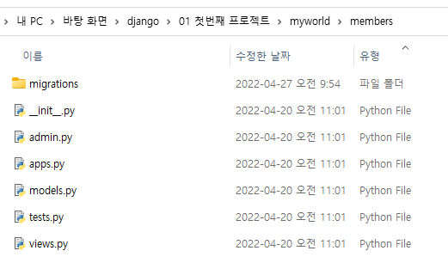
Views

Slide 18

Views
views.py

Slide 19
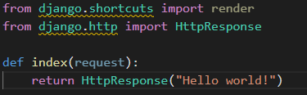
Views
요청 발생 시 호출 될 메서드 작성

Slide 20
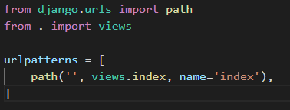
Views
members/urls.py 파일 생성
요청 주소에 대한 호출될 함수 등록

Slide 21
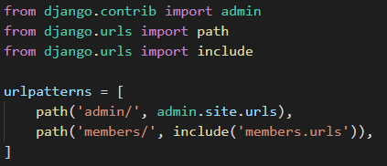
Views
myworld/urls.py 에 members/urls 등록

Slide 22
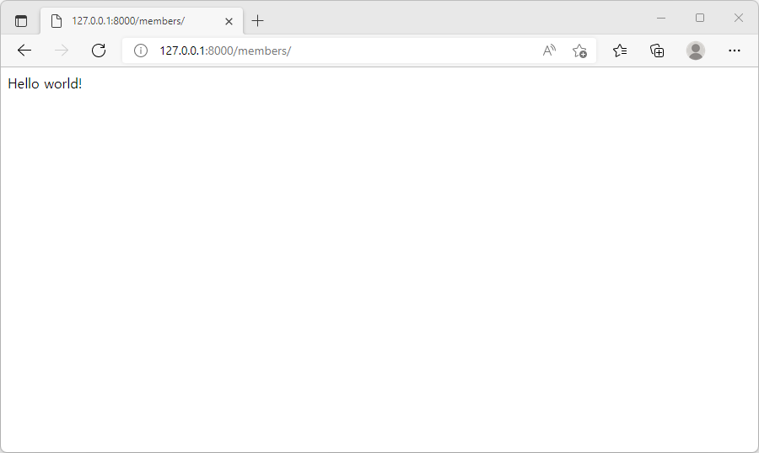
Views
서버 가동 후 확인
http://127.0.0.1:8000/members/

Slide 23
Templates
클라이언트에게 전달할 HTML이 작성되어 있는 것

Slide 24
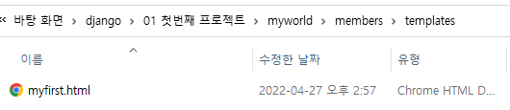
Templates
members/templates/myfirtst.html

Slide 25
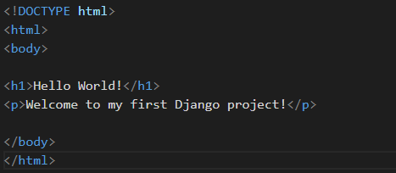
Templates
members/templates/myfirtst.html

Slide 26
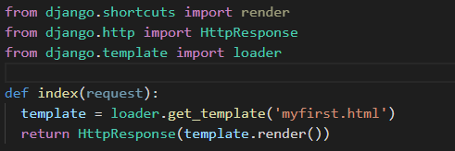
Templates
members/views.py 파일 수정

Slide 27
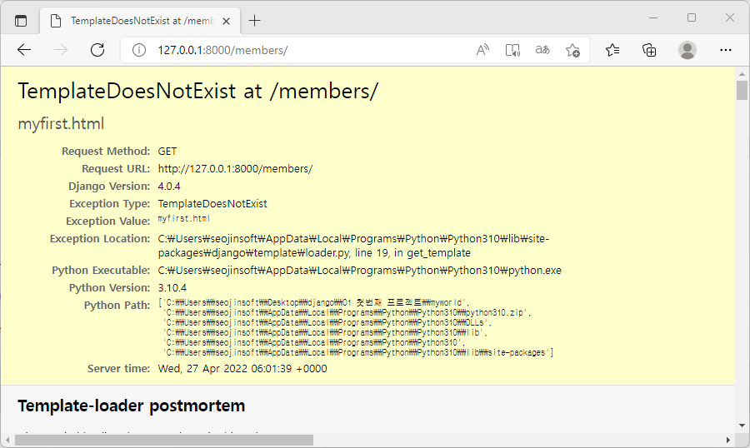
Templates
오류 발생
여기까지 작업 후 요청해 보면 오류가 발생한다.

Slide 28
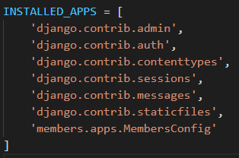
Templates
myworld/settings.py 파일 수정

Slide 29
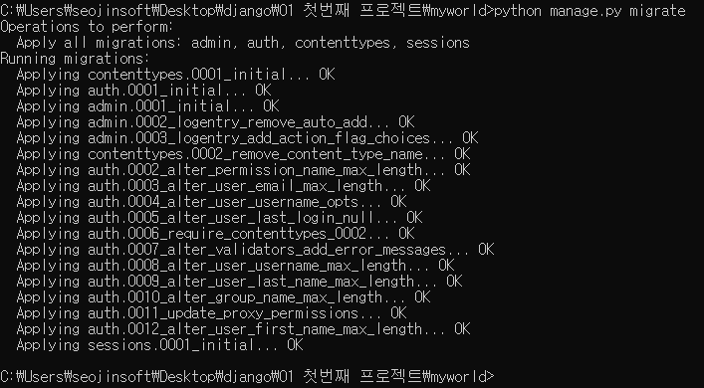
Templates
python manage.py migrate

Slide 30
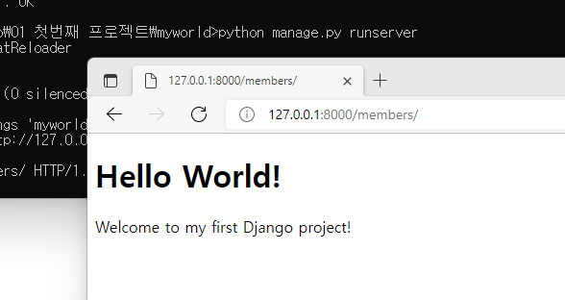
Templates
서버 가동 후 확인

Slide 31
Models
Django 의 model 은 데이터베이스의 테이블입니다.
데이터베이스의 테이블과 1:1 매핑되는 요소.
https://docs.djangoproject.com/ko/4.0/topics/db/queries/

Slide 32
SQLite Database
Django 프로젝트를 생성하면 SQLite 데이터 베이스 파일이 생성됩니다.
지금은 이를 이용하도록 하겠습니다.

Slide 33
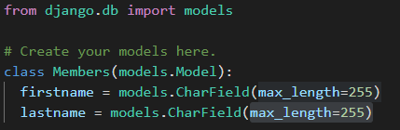
Model
members/models.py

Slide 34
Model
앞서 작성한 Model 을 이용해 테이블 생성을 위한 코드를 생성한다.
python manage.py makemigrations members

Slide 35

Model
생성된 코드를 반영해준다.
python manage.py migrate

Slide 36
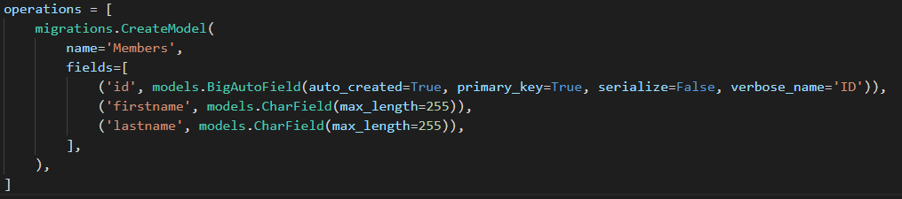
Model
members/migrations/0001_initaial.py

Slide 37
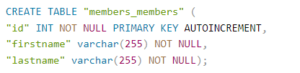
Model
위에 생성된 코드를 이용해 다음 쿼리가 생성되고 테이블이 만들어진다.

Slide 38

insert
Model 클래스의 객체를 생성한 후 save 함수를 호출해 주면 데이터가 저장된다.

Slide 39
insert
Model 클래스의 객체를 생성한 후 save 함수를 호출해 주면 데이터가 저장된다.

Slide 40

select
Model 클래스의 objects.all() 함수를 호출하면 모든 데이터를 가져온다.

Slide 41
select
특정 컬럼만 가져오고 싶다면 values 함수를 호출해준다.
이 때, 컬럼 이름을 문자열로 나열해 준다.

Slide 42
select
조건절을 사용하고 싶다면 filter 함수를 이용한다.

Slide 43

select
특정 행 하나만 가져올 때는 get 함수를 사용한다.

Slide 44

update
수정하고자 하는 데이터의 객체를 추출하고 새로운 데이터를 셋팅한 다음 저장한다

Slide 45

delete
삭제 하고자 하는 데이터의 객체를 추출하여 delete 함수를 호출해준다.

Slide 46
Django Template

Slide 47
동적 웹 페이지
Django는 동적 웹 페이지 구성을 위해 Template 개념을 사용한다.
html 파일을 그대로 사용하고 정해진 문법을 사용한다.

Slide 48
주석
{# #} 를 이용해 한 줄 주석 작성이 가능하다.

Slide 49
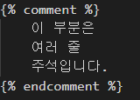
주석
여러 줄 주석은 다음과 같이 작성한다.

Slide 50
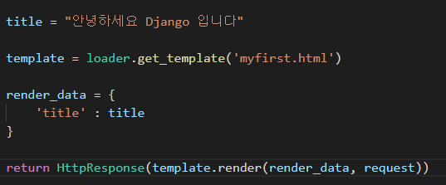
변수 출력하기
py 파일에 있는 변수의 값을 html에 출력한다.

Slide 51

변수 출력하기
html 에는 {{값 이름}} 형태로 작성해준다.

Slide 52

변수 출력하기
html template 에서 바로 변수를 생성하여 출력할 수 있다.

Slide 53

분기문
if 문

Slide 54
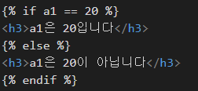
분기문
else 문

Slide 55
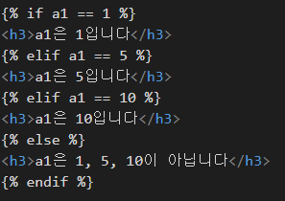
분기문
elif 문

Slide 56
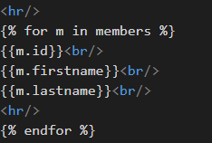
반복문
for 를 이용해 데이터의 수 만큼 반복할 수 있다.

Slide 57
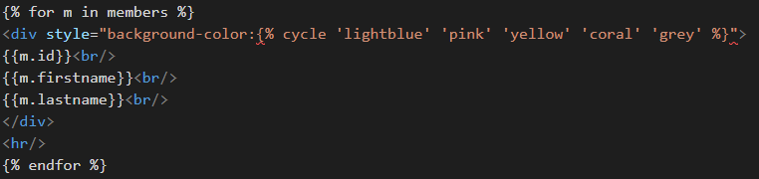
cycle
for 문 내부에서 사용하며 반복 회차 때 사용할 값을 지정할 수 있다.

